Slide 1









SISTEM PERPUSTAKAAN
Team UltiNolan

Slide 2





ANGGOTA KELOMPOK
FARID AL FARIZI
SYAHRIAL NUR F.
NAUFAL MUAMMAR
202410370110009
LEAD
202410370110027
BACKEND
202410370110017
FRONTEND

Slide 3



LATAR BELAKANG
Proyek ini bertujuan untuk menerapkan prinsip-prinsip Pemrograman Berorientasi Objek (OOP) secara nyata melalui pengembangan sistem menggunakan bahasa pemrograman Java dan antarmuka grafis JavaFX. Melalui proyek ini, mahasiswa diharapkan mampu memperkuat pemahaman dalam membangun aplikasi desktop yang modular, terstruktur, dan interaktif.

Slide 4


TUJUAN
Menerapkan prinsip Pemrograman Berorientasi Objek (OOP) dalam pengembangan aplikasi nyata
Mengasah pemahaman tentang struktur modular: GUI, Controller, dan Model
Menyusun sistem berbasis event-driven dengan antarmuka grafis interaktif

Slide 5
TOOLS & LIBRARIES
Java 17 || Bahasa utama yang digunakan untuk membangun logika aplikasi dan struktur OOP.
JavaFX || Library untuk membangun antarmuka grafis desktop (GUI) yang interaktif dan responsif.
FXML || File markup yang digunakan untuk mendefinisikan struktur tampilan GUI secara terpisah dari logika.
CSV (Comma-Separated Values) || Digunakan sebagai media penyimpanan data buku, anggota, dan transaksi secara lokal.
JavaMail API || Digunakan untuk mengirim email kode verifikasi pada fitur lupa password.
OpenCSV || Library pihak ketiga yang digunakan untuk membaca dan menulis file CSV dengan mudah.

Slide 6


SISTEM ARSITEKTUR
SERVICE LAYER
PRESENTATION LAYER
Menangani logika tambahan, contoh: EmailService. Mengirim kode verifikasi reset password (JavaMail API)
Menggunakan JavaFX dan FXML untuk antarmuka pengguna (AdminView, dsb).
PRESENTATION LAYER
DATA LAYER
Menggunakan JavaFX dan FXML untuk antarmuka pengguna (AdminView, dsb).
Menyimpan dan mengelola data melalui model dan file CSV (Book, Member, Transaction, DataManager)

Slide 7


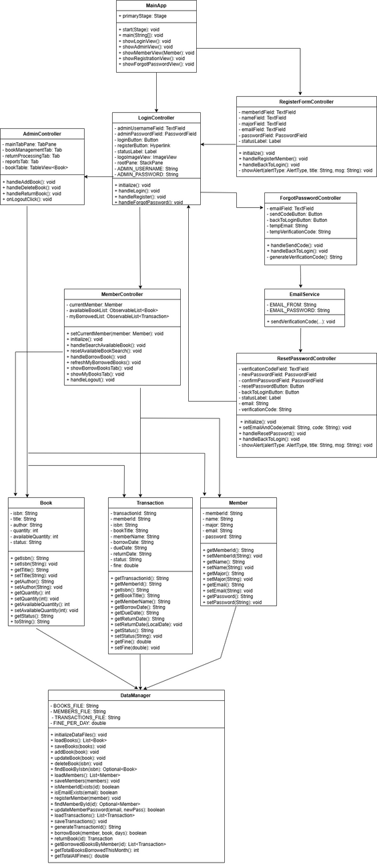

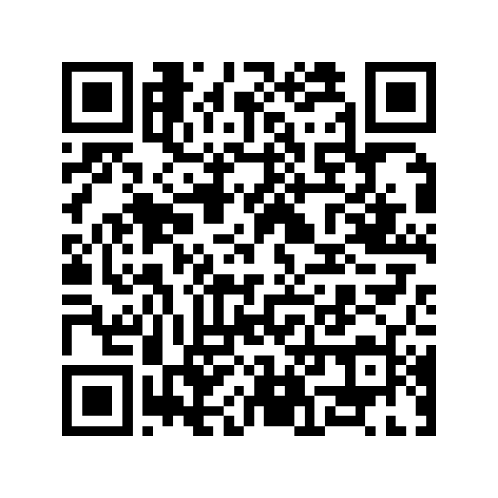

DIAGRAM CLASS
DIAGRAM CLASS
KLIK DI SINI UNTUK LEBIH JELAS

Slide 8
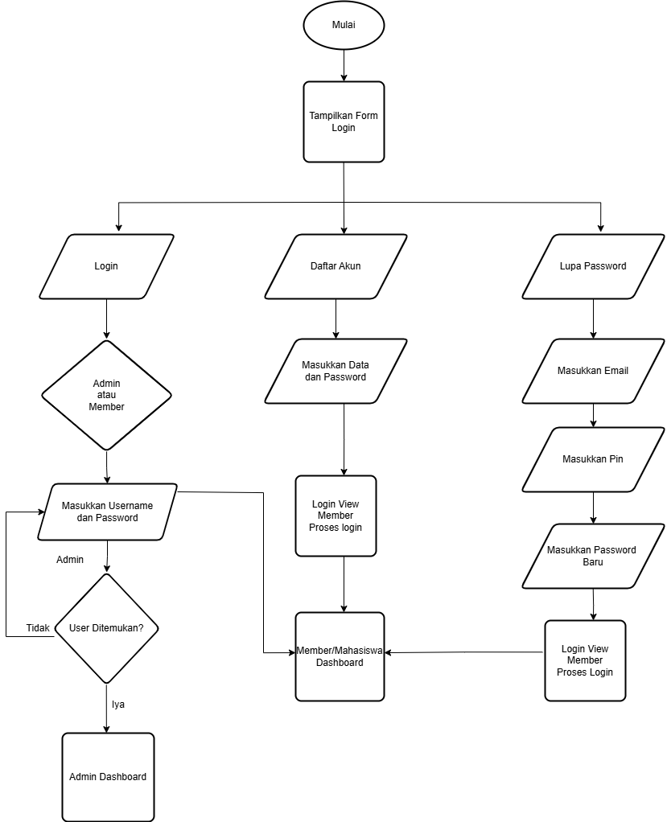

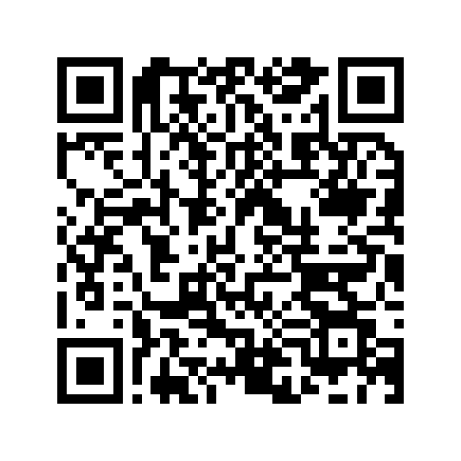
FLOW CHART
FLOW CHART
KLIK DI SINI UNTUK LEBIH JELAS

Slide 9



FEATUR DEMO
🔐 1. Login Multi-Role
Halaman login untuk Admin dan Member (Mahasiswa)
Setelah login, dashboard disesuaikan berdasarkan peran pengguna
🧑‍💼 2. Dashboard Admin
Melihat dan mengelola data buku dan anggota
Akses penuh terhadap data perpustakaan
📚 3. Dashboard Member
Melihat daftar buku yang tersedia untuk dipinjam
Mencari buku, memilih durasi pinjam, dan mengonfirmasi peminjaman
🔄 4. Peminjaman & Pengembalian Buku
Member memilih buku dan menentukan durasi pinjam
Jika terlambat, denda dihitung otomatis
📩 5. Reset Password via Email
Fitur lupa password mengirim kode verifikasi ke email pengguna
Menggunakan JavaMail API pada class EmailService

Slide 10



TESTING FUNGSIONALITAS
Fungsionalitas (Fitur) | Hasil Uji | Keterangan
Login Admin dan Member | ✓ | Berhasil login dan mengakses dashboard sesuai peran
Peminjaman & Pengembalian | ✓ | Transaksi tercatat, stok buku diperbarui otomatis
Denda Otomatis | ✓ | Denda dihitung berdasarkan selisih tanggal pengembalian
Reset Password | ✓ | Kode verifikasi terkirim dan password berhasil di-reset
Pencarian Buku | ✓ | Daftar buku difilter berdasarkan kata kunci pencarian

Slide 11
FUTURE
ENHANCEMENTS
Beberapa fitur yang dapat ditambahkan di masa depan meliputi:
Penerapan database relasional (menggantikan file CSV)
Enkripsi password saat login
Fitur histori transaksi anggota
Notifikasi email otomatis untuk jatuh tempo
Laporan statistik bulanan
Penyaringan buku berdasarkan kategori

Slide 12



TERIMA KASIH

